Slide 1

Мобильный проект: MotivationTodoApp -помощник в делах и мотивации
Выполнила: студентка группы 402ИС-22 Сангаджи-Горяева С

Slide 2
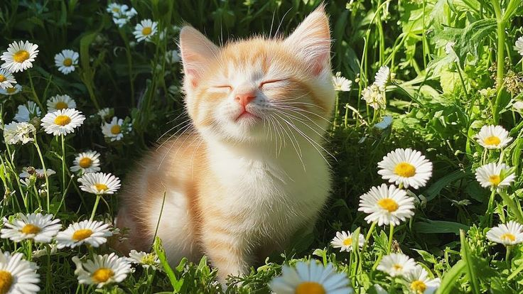
Приложения для создания заметок
MotivationTodoApp - это приложение для Android с простым и удобным интерфейсом, которое помогает пользователю вести список дел. Приложение показывает рандомные мотивационные фразы и радует пользователя милыми изображениями котиков.

Slide 3
Используемые технологии
Язык и платформа:
•Kotlin - современный язык для Android-разработки
•Android SDK 24+ - поддержка большинства устройств
Хранение данных:
•SharedPreferences - для сохранения списка дел между запусками
АрхитектураI:
•Простая Activity + XML
•ArrayAdapter + ListView - отображение списка задач
•Random - для отображения случайных мотивационных фраз

Slide 4
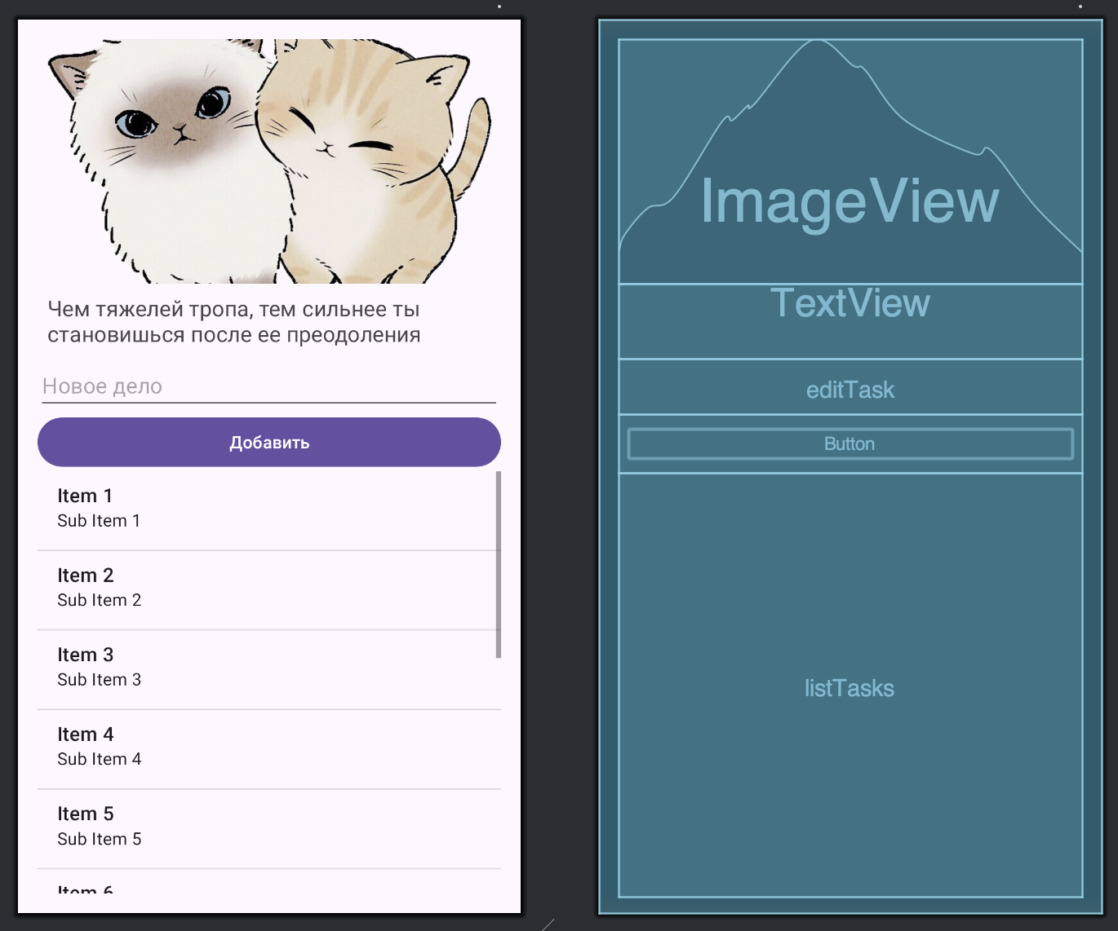
Интерфейс и функционал приложения
Функционал:
Добавление новых дел
Удаление задач тапом
Сохранение списка дел между запусками
Рандомные мотивационные фразы
Постоянное отображение котика
Интерфейс:
Простая вертикальная разметка
EditText для ввода задач
Кнопка добавления задач
ListView для отображения списка
TextView для мотивационной фразы
ImageView для котика

Slide 5
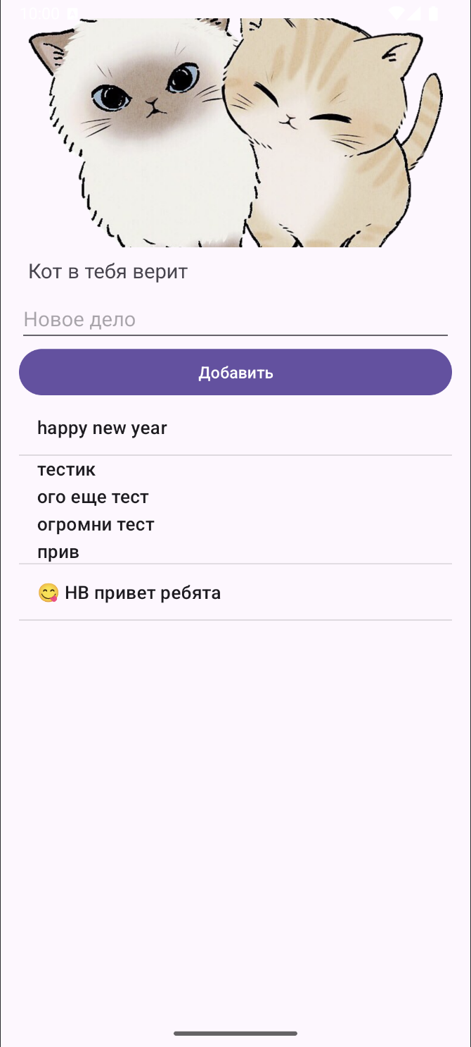
Системные требования
Android 7.0+ (API 24)
Локальное хранение данных (SharedPreferences)
Размер приложения: ~5 MB
Поддерживаемые языки: Русский, Английский
Частота обновления: по действиям пользователя (добавление/удаление задач)

Slide 6
Спасибо за внимание!

